Slide 1
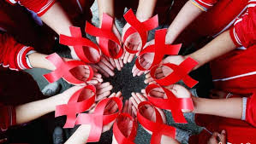
HIV/AIDS
Trình bày nhóm:
Lê Thị Huyền
Huỳnh Thị Huyền
Từ Thị Mỹ Lệ
Nguyễn Lê Nhật Lệ
Phan Quỳnh Mai

Slide 2
HIV/AIDS là gì?
HIV:(Human Immuno-deficiency Virus) Virusgây suy giảm miễn dịch ở người. HIV có 2 tuýp: tuýp 1; 2
AIDS:(Acquired Immuno Deficiency Syndrom) Hội chứng suy giảm miễn dịch mắc phải.
AIDS là một bệnh mạn tính do HIV gây ra. HIV phá huỷ các TB của hệ miễn dịch.
Cơ thể không còn khả năng chống lại các virus, vi khuẩn và nấm gây bệnh.

Slide 3
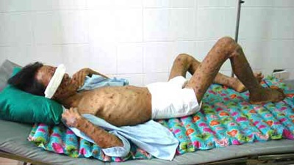
Chẩn đoán HIV/AIDS
1. Nhóm triệu chứng chính
Sụt cân trên 10% cân nặng.
Tiêu chảy kéo dài trên 1 tháng.
Sốt kéo dài trên 1 tháng.
2. Nhóm triệu chứng phụ:
Ho dai dẳng trên 1 tháng
Ban đỏ, ngứa da toàn thân.

Slide 4
Chẩn đoán HIV/AIDS
Nhiễm nấm (tưa) ở hầu, họng, kéo dài hay tái phát.
Nổi hạch ít nhất là 2 nơi trên cơ thể (không kể hạch bẹn) kéo dài trên 3 tháng
Nổi mụn rộp toàn thân (bệnh Herpes).
Bệnh Zona (giời leo) tái đi tái lại.

Slide 5
. Chẩn đoán HIV/AIDS
Chẩn đoán AIDS:
Khi có ít nhất 2 triệu chứng chính + 1 triệu chứng phụ, mà không do các nguyên nhân ngoài HIV như: ung thư, suy dinh dưỡng, thuốc ức chế miễn dịch,...

Slide 6
Chẩn đoán HIV/AIDS
3. Các xét nghiệm chẩn đoán
Xét nghiệm kháng thể:
Xét nghiệm trực tiếp:
Phát hiện chính bản thân HIV
Các XN máu hỗ trợ chẩn đoán và giúp đánh giá mức độ suy giảm miễn dịch.
Các XN phát hiện bệnh lây qua đường tình dục và nhiễm trùng cơ hội.

Slide 7
Điều trị
Điều trị bằng thuốc:
Thuốc chống virus: Phải kết hợp 2-3 loại từ các thuốc kháng HIV
1.nRTI: nhóm thuốc ức chế men RT để ức chế quá trình sao chép RNA: Zidovudin, Zalcitabin, Didanosin, Lamivudin..

Slide 8
Điều trị
2. NNRTI(Non-nucleoside reverser trancriptase inhibitor) : Thuốc ức chế RT trực tiếp gắn vào enzym
-Delavirdine, Efavirenz, Nevirapine.
3.Protease Inhibitor: Thuốc ức chế men protease để ức chế quá trình tạo vỏ: Ritronavir, Indinavir, Saquinavir, Amprenavir, Nelfinavir

Slide 9
Điều trị
4. Intergrase inhibitor: Thuốc ức chế enzym intergrase: :Raltegravir
5. Fusion inhibitor: Thuốc ức ché hòa màng vius vào tế bào đích: Enfuvirtide
6. Entry inhibitor: Ức chế gắn và xâm nhập của virus vào tế bào: Maraviroc

Slide 10
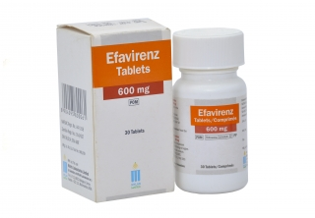
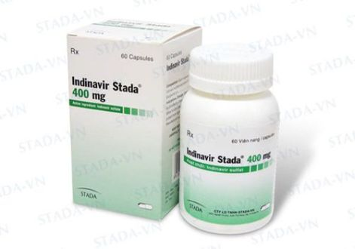
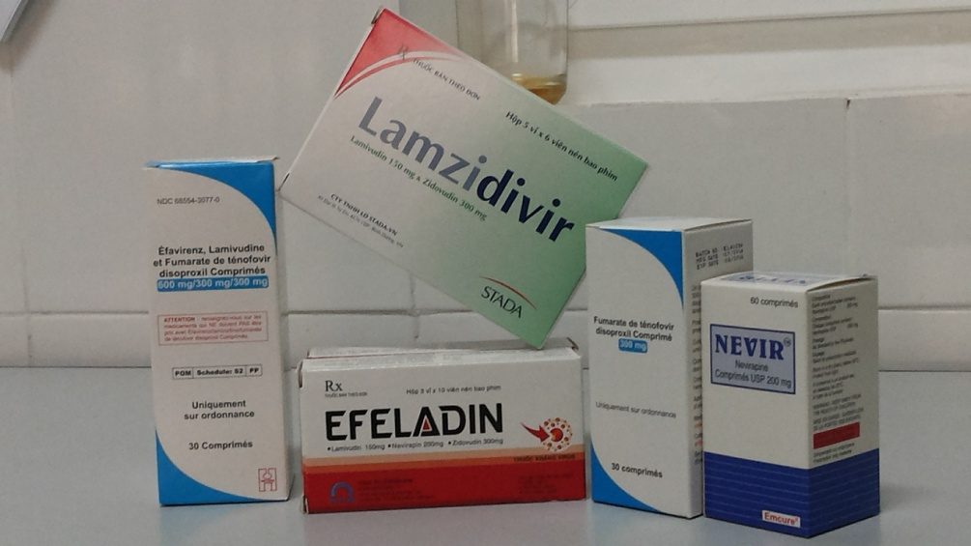
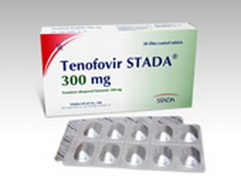
MỘT SỐ THUỐC ĐiỀU TRỊ HIV

Slide 11
Điều trị
Thuốc điều hoà miễn dịch: Giúp tăng cường hệ miễn dịch, như: Alpha- interferon, interleukin 2, Ioprinasine,...
Thuốc phòng ngừa và điều trị bệnh cơ hội:
-Dự phòng lao bằng isoniazid
- Dự phòng viêm phổi do Pneumocitis carinii bằng pentamidin và cotrimoxazol

Slide 12
Trị liệu bổ sung
Chế độ dinh dưỡng tốt, làm việc nghỉ ngơi điều độ. - Liệu pháp vitamin, liệu pháp vi lượng và châm cứu,...

Slide 13
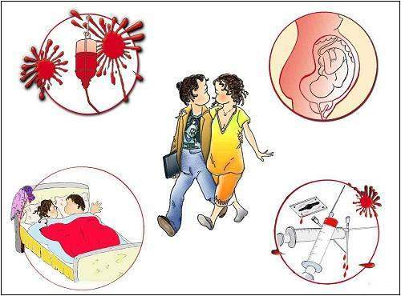
Đường lây truyền HIV
HIV lây truyền qua 3 đường:
Đường tình dục.
Máu và các chế phẩm máu.
Đường mẹ truyền sang con trong thời kỳ mang thai và cho con bú.

Slide 14
Dự phòng
Phòng nhiễm HIV/AIDS lây qua đường tình dục:
Sống lành mạnh, chung thuỷ một vợ một chồng
Nếu quan hệ tình dục với một đối tượng chưa rõ có bị nhiễm HIV không, cần phải thực hiện tình dục an toàn..
Phòng nhiễm HIV/AIDS lây truyền từ mẹ sang con:
Phụ nữ nhiễm HIV không nên mang thai. Nếu có thai thì uống thuốc dự phòng theo hướng dẫn của bác sĩ.

Slide 15
Dự phòng
Phòng nhiễm HIV/AIDS lây qua đường máu:
Không tiêm chích ma túy.
Không dùng chung bơm kim tiêm. Sử dụng dụng cụ đã tiệt trùng khi phẫu thuật, xăm, xỏ lỗ, châm cứu...
Tránh tiếp xúc trực tiếp với các dịch cơ thể của người nhiễm HIV
Dùng riêng đồ dùng cá nhân: dao cạo, bàn chải răng, bấm móng tay,..
Theo tài liệu: www YKHOANET

